Slide 1
加入歐盟園區IG
加入歐洲研究所IG

Slide 2
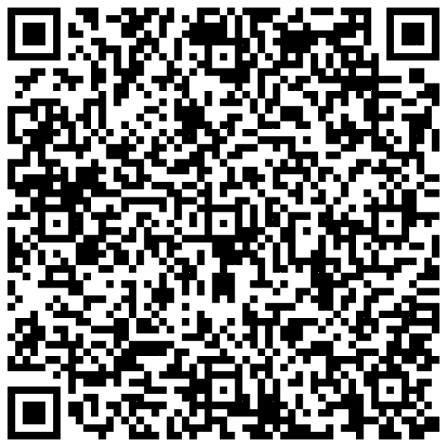
填寫問卷Feedback
加入歐盟園區IG
加入歐洲研究所IG

